Slide 1
“LUZ A LAS NACIONES”
MÁS CERCA DE LA COMUNIDAD
ESCUELA SABÁTICA
IGLESIA ADVENTISTA DEL 7 DÍA

Slide 2
SERVICIO DE CANTO
#501 “MI VIDA AL SERVICIO DE DIOS”, #577 “YO QUIERO TRABAJAR”

Slide 3
BIENVENIDOS

Slide 4
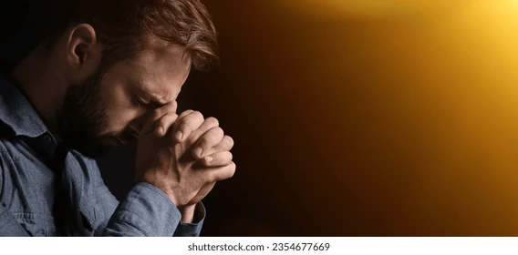
ORACIÓN DE RODILLAS
Hoy no podemos salir indiferentes de este lugar. En cada paso que des rumbo a tu casa al caminar,
en cada calle que transites si vas en tu auto, pregúntate
¿Quién vive ahí? ¿Necesitarán algo? Y lo más
importante: desafíate a visitarles. Rompe con tu frialdad.

Slide 5
LECTURA BÍBLICA
Hechos 2: 41, 46, 47: “Así que, los que recibieron su palabra, fueron bautizados, y fueron añadidas a ellos aquel día, como tres mil personas. Y perseverando unánimes cada día en el templo, y partiendo el pan en las casas, comían juntos con alegría y con sencillez de corazón. Alabando a Dios y teniendo
gracia con todo el pueblo. Y el Señor añadía a la iglesia los que habían de ser salvos”

Slide 6
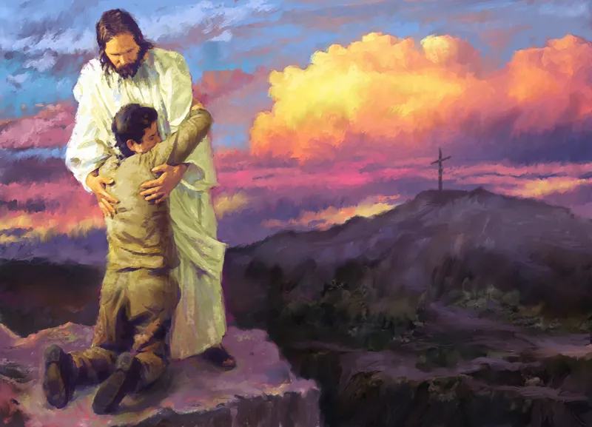
PROPÓSITO
Recordar y confirmar que la iglesia de Cristo fue instituida para ser bendición, luz a las
naciones e instrumento de salvación.

Slide 7
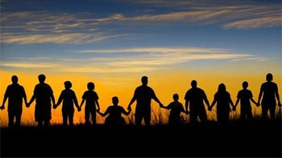
INTRODUCCIÓN
Nunca está por demás repetir y escuchar que la iglesia es un grupo de creyentes que forman una
comunidad de fe al servicio del Maestro. Ese grupo de creyentes se convirtió en un pueblo, al que se
le denomina “el pueblo de Dios”. En la actualidad existen miles de esas comunidades de fe en el
mundo denominadas cristianas

Slide 8
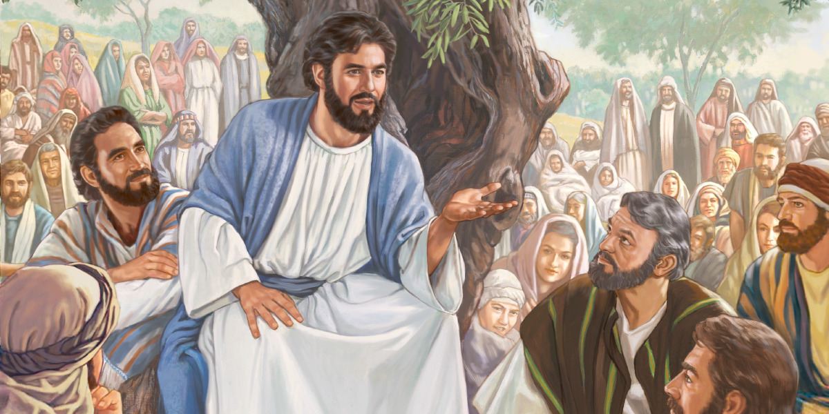
La pregunta sincera es:
¿cuántas de esas comunidades practican
realmente el ejemplo que el fundador y señor de esa comunidad mostró cuando estuvo en este mundo?
¿Cuántas de las innumerables denominaciones religiosas cumplen con los preceptos y mandatos que
el fundador Jesucristo dejó bien claros, en las líneas que se escribieron por parte de sus seguidores
más cercanos? Todas las enseñanzas, acciones y mensajes de amor y paz que el Maestro de Galilea
dejó, no deben convertirse en letra muerta

Slide 9
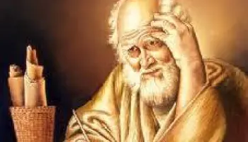
El apóstol Pablo sentía gran preocupación porque la iglesia
primitiva o naciente, demostrara mediante su testimonio e influencia personal, que las Escrituras,
aunque fueron dadas por Dios mismo en el Sinaí, no tienen valor si su contenido no se lleva a la práctica diaria:

Slide 10
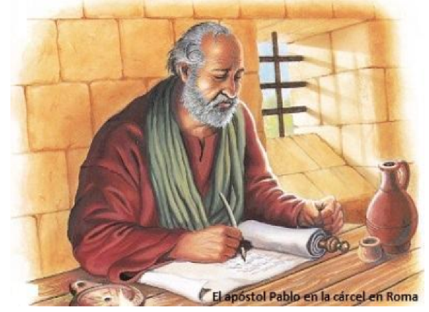
“Nuestras letras son ustedes, escritas en nuestros corazones, sabidas y leídas por todos los hombres. Siendo manifiesto que son letras de Cristo, administrada de nosotros, escrita no con
tinta, mas con el Espíritu del Dios vivo; no en tablas de piedra, sino en tablas de carne del corazón…
porque la letra mata, mas el espíritu vivifica”
(2 Corintios 3:2,3,6).

Slide 11
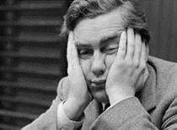
¿Qué venimos hoy a hacer aquí? ¿Por qué estamos sentados? Muchas veces se ha dicho que las
iglesias no deben ser un estacionamiento permanente, en el que los miembros que ya conocen el
mensaje y la misión, solo vengan a recibir las bendiciones de un culto agradable y servicio de
adoración inspirador. No. La verdadera función de la iglesia, dicen los especialistas en el área de
misiología e iglecrecimiento, debe ser más bien, una estación de gasolina.

Slide 12
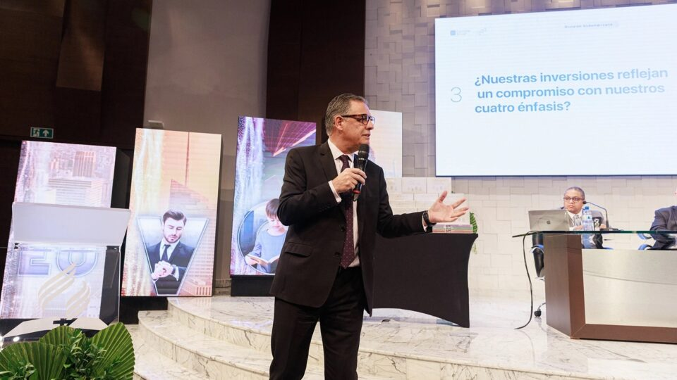
En la que los miembros
movidos por Cristo, pasen poco tiempo a recargar energías,
a llenar su tanque de combustible para
irse de inmediato a cumplir la misión. Es decir, la iglesia debiera ser un centro de equipamiento y
capacitación, en el que se provea de herramientas y estrategias que motiven a los miembros a salir a
la comunidad para llevarles la luz del evangelio.

Slide 13
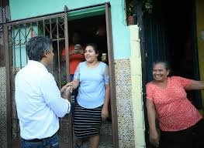
¿Nuestros vecinos nos conocen? ¿Sabe toda la
comunidad que aquí se encuentra una iglesia adventista? ¿Cuántas jornadas de asistencia social hemos
realizado? ¿Cuántas casas hemos visitado llevándoles una palabra de aliento, un libro, o una comida?

Slide 14
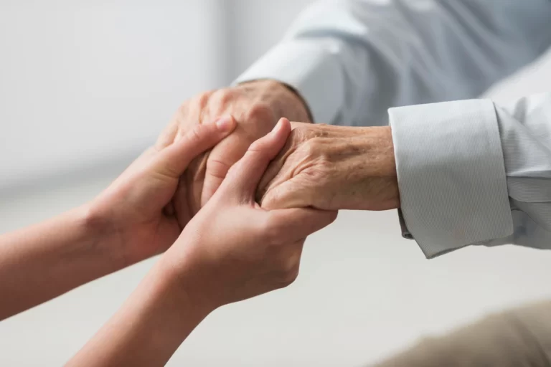
HIMNO DE ALABANZA
#497 “MANOS”

Slide 15
¿Cuantas lecciones importantes podemos aprender de estos textos? Destacamos en esta mañana 4 palabras clave de las que se pueden hacer cientos de sermones prácticos para la iglesia:

Slide 16
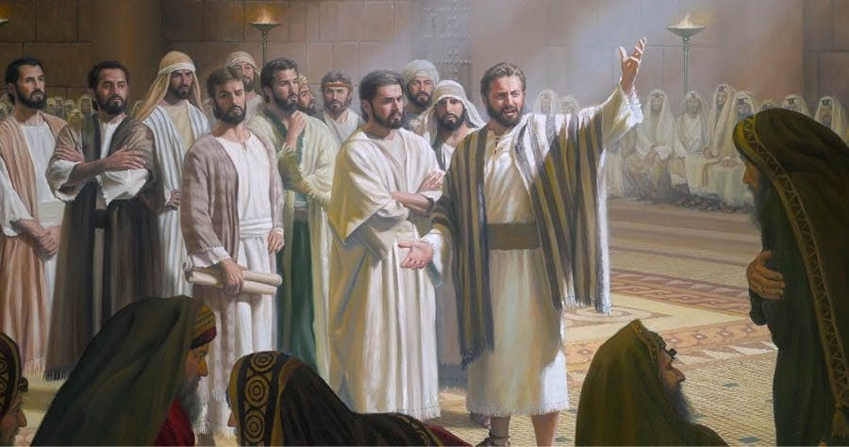
Todos los días iban al templo en la mañana a orar.
2) Convivían en las casas –grupos pequeños- no solo de los creyentes, sino de los que visitaban y les llevaban bendiciones.
3) Su poderoso testimonio alcanzó a todo el
pueblo –la comunidad-.
4) El resultado: hubo salvos para el reino de los cielos.
Se cumplió con la misión delegada por Cristo.

Slide 17
La iglesia debe alcanzar a la comunidad de
dos formas: colectivamente e individualmente.
El método colectivo es cuando se hacen planes por
parte de los niveles de organización o la misma iglesia local es movilizada por un plan determinado
por su junta directiva. Este es importante.

Slide 18
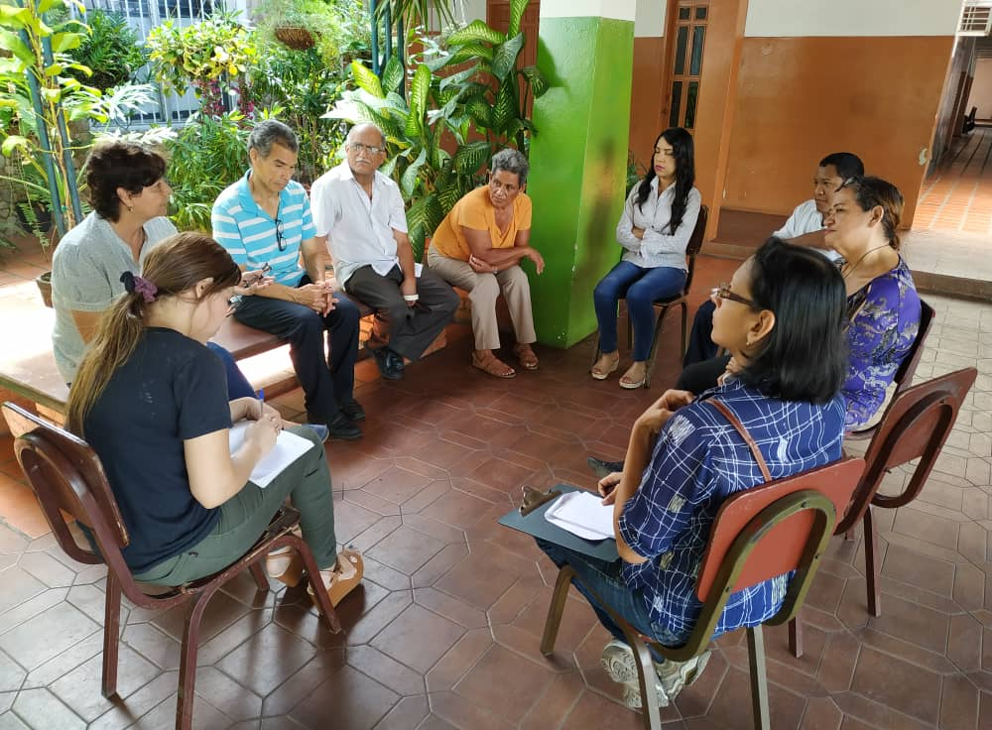
Sin embargo, el método más efectivo es cuando
tú y tu familia deciden realizar la obra desde el lugar donde vives. Tu casa se convierte en un centro de
influencia y eres luz a las naciones. Esa es la forma más impactante de alcanzar a la comunidad.

Slide 19
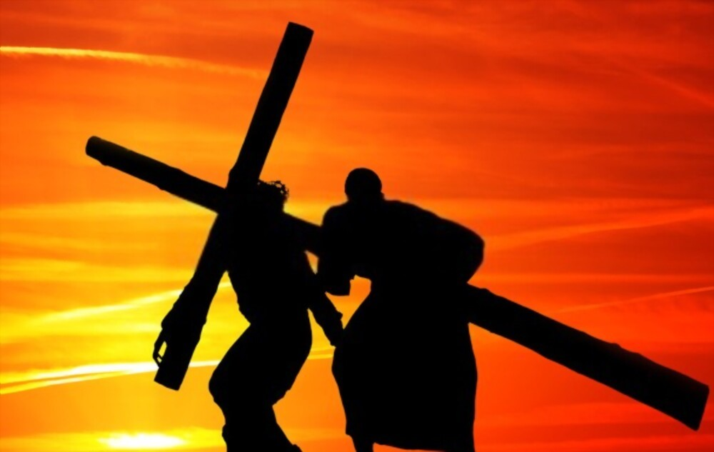
NUEVO HORIZONTE
DISCIPULADO
NIÉGUESE ASÍ MISMO

Slide 20
¿Les ha pasado alguna vez que han buscado una iglesia adventista en un lugar a donde van de
vacaciones? Muchas veces, cuando preguntas a las personas que viven cerca se sorprenden de
escuchar el nombre… ¿iglesia de qué, me dijo, perdón no escuché bien? No saben ni pronunciar el
nombre porque casi no lo han escuchado.

Slide 21
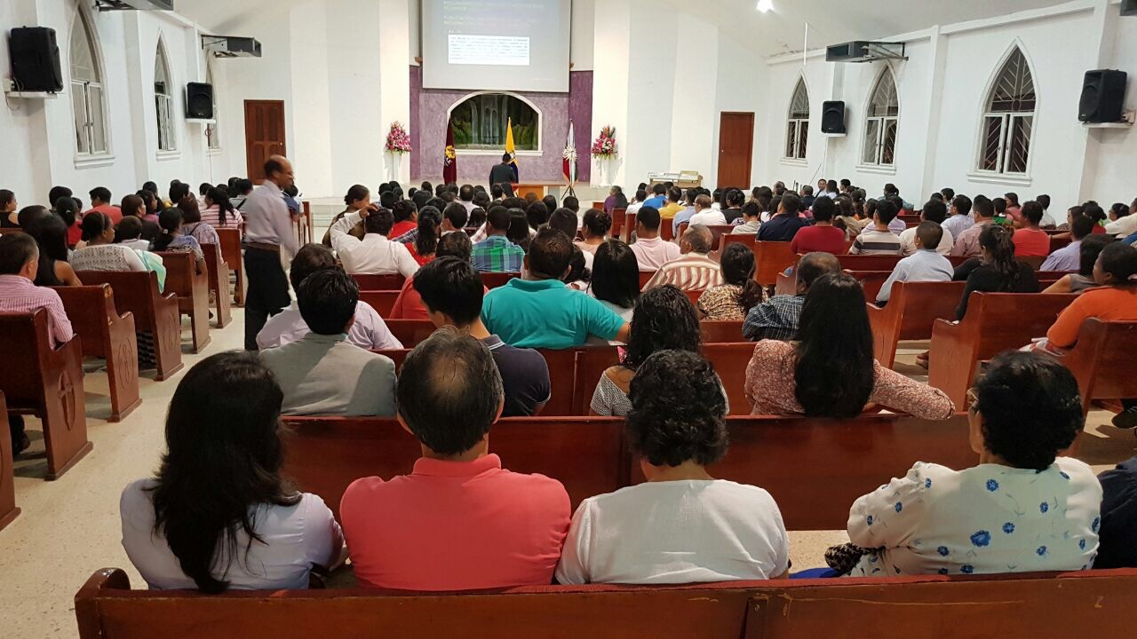
Es increíble que en muchos casos los vecinos que viven
cerca, después de muchos años por alguna razón ajena a la voluntad de la iglesia, se llegan a enterar
que allí existe una iglesia adventista, pero no por la iniciativa de los miembros. Eso implica una gran
verdad: no hemos salido del confort. No hemos alcanzado a nuestra comunidad.

Slide 22
Y cuando decimos
que no hemos alcanzado a nuestra comunidad no significa que todos hayan recibido estudios bíblicos
o se hayan bautizado, significa que no hemos realizado acciones o actividades tendientes a que nos
conozcan y sepan que existimos para ser
una bendición en sus vidas.

Slide 23
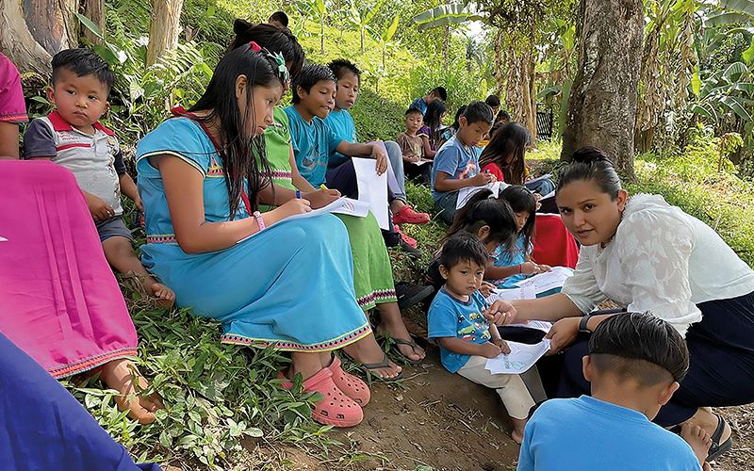
Algunos grupos de creyente adventistas parece que eligen el lugar más remoto de la población para
construir su iglesia y no ser molestados. Toman los servicios de culto como un día de campo en los
que se llenan de paz y vuelven a sus hogares tranquilos.
¿Será ese el plan de Dios?

Slide 24
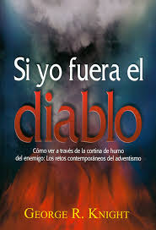
En su libro
“Si yo fuera el diablo” el pastor George R. Knight, hace un llamado urgente a líderes de la organización
y a todos los miembros de iglesia, un llamado a “volverse una iglesia viva con pasión y propósito”.

Slide 25
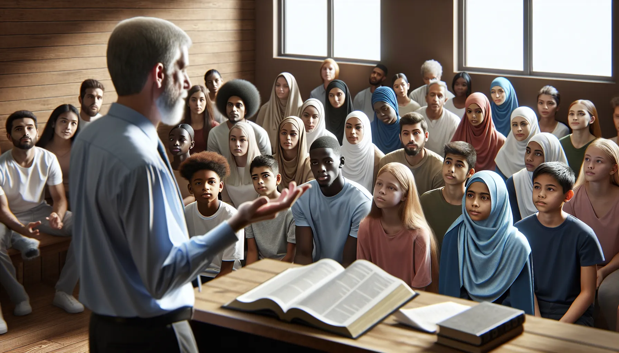
En su excelente obra, ora para que a través de sus páginas la iglesia se revitalice con pensamientos
nuevos sobre la misión adventista y cómo cumplirla…
“Porque el mundo no necesita otro club social.
Necesita escuchar el mensaje de Dios”, señala el autor.

Slide 26
MISIONERO MUNDIAL
TRINIDAD

Slide 27
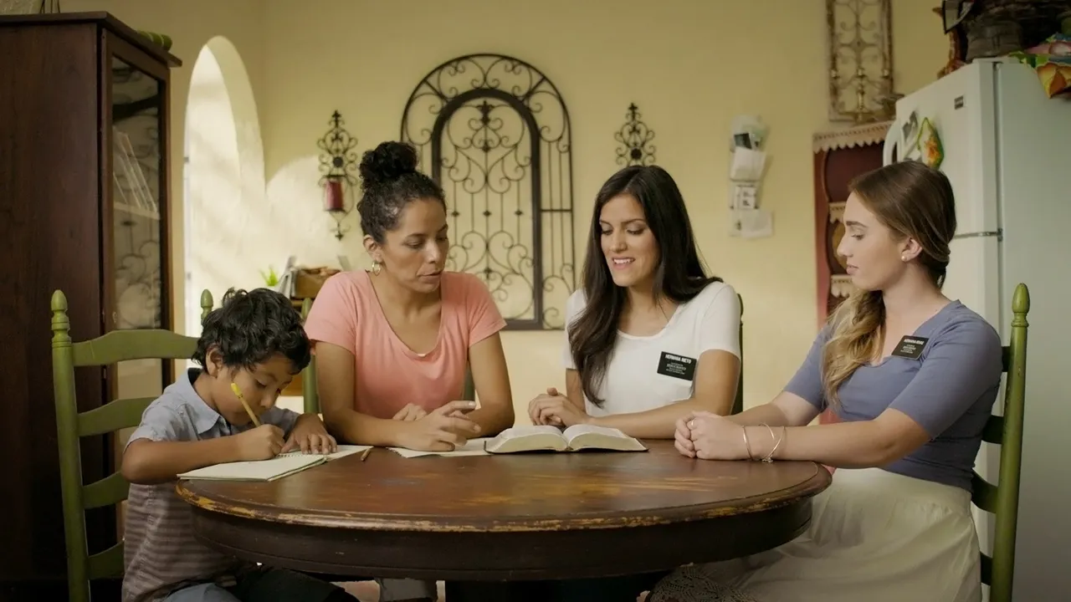
Es lamentable saber que estamos permitiendo que el enemigo de la misión nos mantenga dormidos,
pensando que todo está bien. Necesitamos despertar y mirar a nuestro alrededor. No podemos
quedarnos y enterrar el talento que Dios nos ha confiado. Debemos salir a buscar a las personas.

Slide 28
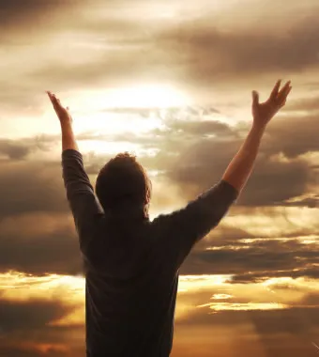
Alcanzar a la comunidad no solo significa realizar un día de la bondad al año. Amerita una
planificación cuidadosa de la iglesia local con estrategias reales, actuales y realizables. Cuando una
persona de tu comunidad o área de influencia llegue al bautisterio de tu iglesia, hasta entonces te darás
cuenta que estás llegando a la comunidad y podrás cantar el himno de victoria

Slide 29
La entrega de
despensas y brigadas de asistencia social son buenas en sí mismas, pero alcanzar a la comunidad no significa precisamente causarles un beneficio material, tiene que ver con su salvación eterna.

Slide 30
INFORME
SECRETARIAL

Slide 31
No debemos perder el enfoque. La iglesia no fue plantada para ser una isla de bendiciones solo para
los miembros. “Sanen a los enfermos, resuciten a los muertos, limpien de su enfermedad a los leprosos
y expulsen a los demonios. Ustedes recibieron gratis este poder; no cobren tampoco por emplearlo”
(Mateo 10:8, DHH)

Slide 32
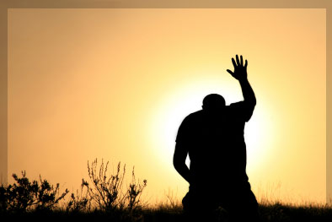
El Señor Jesús vendrá por aquellos que cumplieron cabalmente, y por amor, sus mandamientos.
El alcance a la comunidad es un mandato que él dejó hace dos mil años a quienes le hemos aceptado
como Salvador:

Slide 33
“Pero recibirán poder cuando el Espíritu Santo descienda sobre ustedes; y serán mis
testigos, y le hablaran a la gente acerca de mí en todas partes: en Jerusalén, por toda Judea, en Samaria y hasta los lugares más lejanos de la tierra” (Hechos 1:8 NTV).

Slide 34
Solo unidos como el cuerpo de Cristo podemos cumplir la misión. No dejemos pasar más tiempo.
Hoy mismo la iglesia, sus dirigentes, la junta directiva, todos, debieran reunirse para reactivar la
funcionalidad de la iglesia. No dejemos pasar más tiempo.

Slide 35
Si no existe un plan de alcance a la
comunidad, sirva como un motivador este programa y a la brevedad posible háganse los preparativos
para ir en busca de los perdidos y de aquellos por los que el Señor entregó su vida.

Slide 36
CONCLUSIÓN
Es muy probable que alguna iglesia con muchos años de antigüedad o un miembro con muchos años
en el registro de los libros, jamás haya experimentado el verdadero servicio al prójimo. El prójimo
está allí, a nuestro alrededor, es parte de esa comunidad que está sufriendo los ataques destructivos
del enemigo.

Slide 37
La sociedad está confusa, descompuesta por tantas ideologías antimorales y antibíblicas.
Aunque parezca que viven en total alegría y se declaren orgullosos de estar en constante rebelión
contra la Biblia y la perfecta voluntad de Dios, muy en el fondo saben que necesitan el toque sanador
del Rabí de Galilea. Ahí, en algún lugar se encuentran muchos posesionados por espíritus demoniacos.

Slide 38
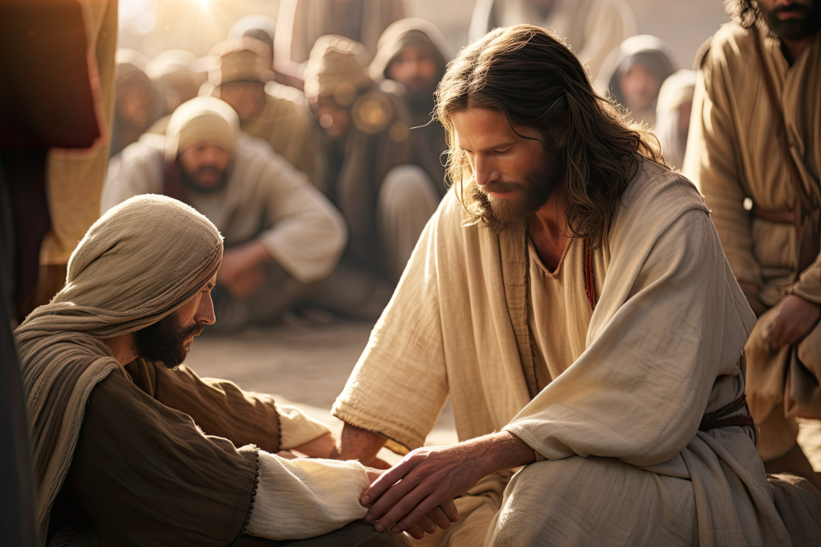
Sigamos el ejemplo de Jesús y vayamos a todas las regiones a buscarlos. Ese es el verdadero sentido y propósito del concepto y título “alcance a la comunidad”. Que Dios nos inspire
hoy a renovar nuestro compromiso de amor y ser instrumentos de salvación en sus manos

Slide 39
VERSÍCULO PARA MEMORIZAR

Slide 40
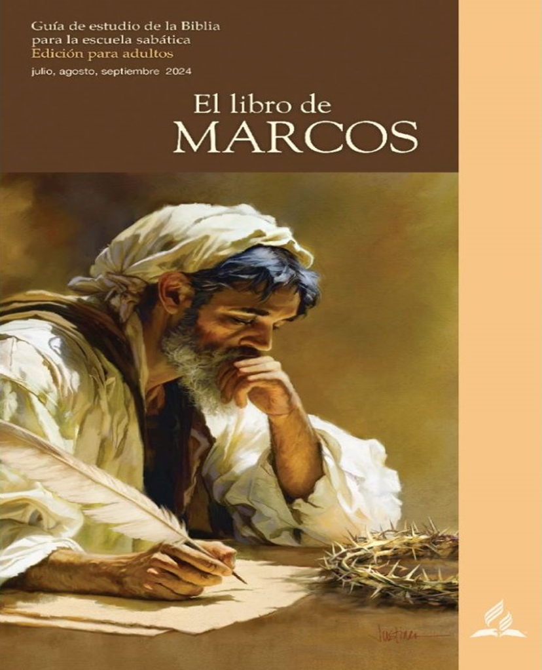
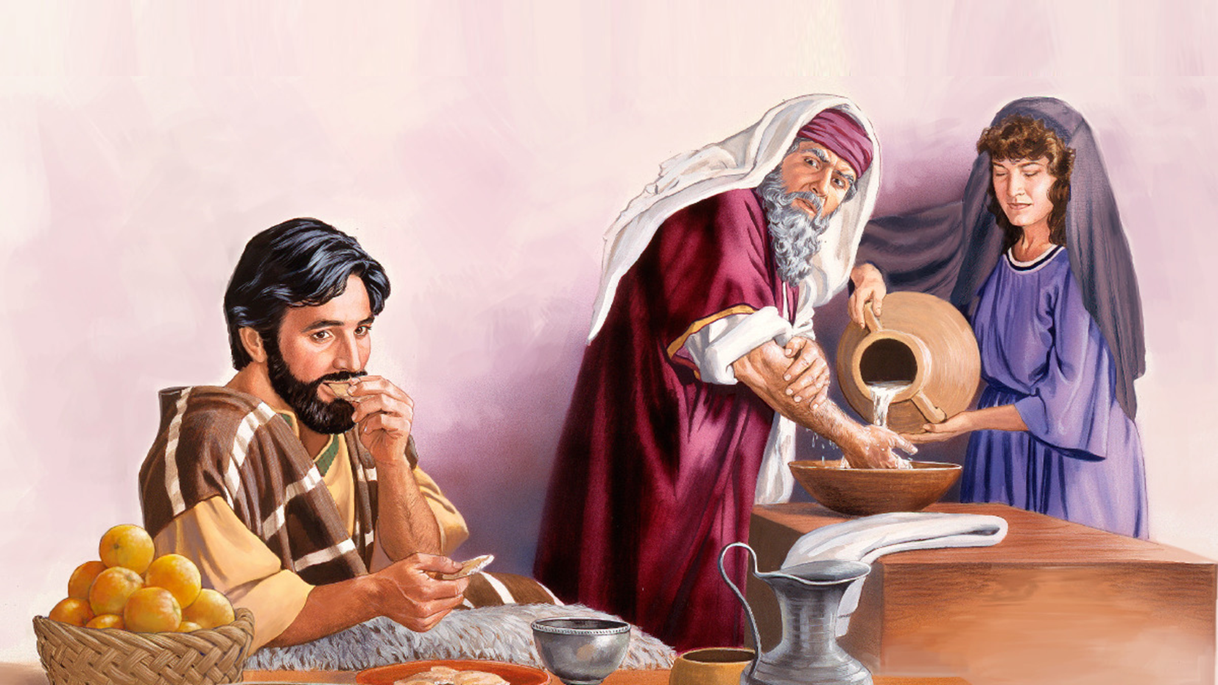
REPASO DE LA LECCIÓN # 6
DE ADENTRO
HACIA AFUERA

Slide 41
HIMNO FINAL
#485 “UNIDOS EN VERDAD”

Slide 42
ORACIÓN
FINAL

Slide 43
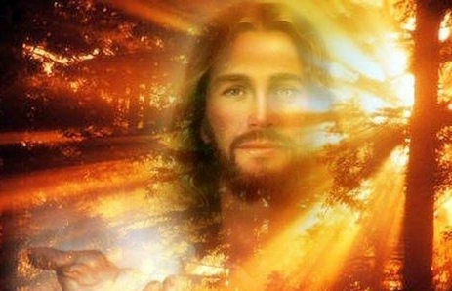
FELIZ
SÁBADO

